Slide 1

STRESUI ȘI MANAGEMENTUL STRESULUI
Dr. Daniela Dumulescu
Notes:
1
*
SEMINAR LA INTRODUCERE IN PSIHOLOGIE, SEM. II, 2014/2015

Slide 2
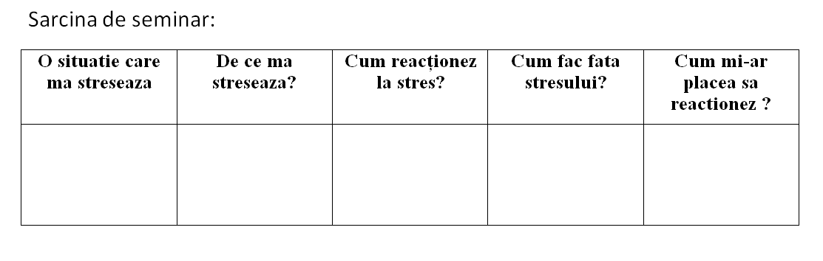


Slide 3
STRESUL ŞI MANAGEMENTUL STRESULUI CUPRINS
Ce este stresul?
Componentele stresului
1. Factorii de stres
2. Reacții la stres
3. Resurse personale de a face faţă stresului
Managementul stresului
1. Identificarea stresorilor
2. Analiza coping-ului actual nesănatos
3. Coping sănătos

Slide 4
CE ESTE STRESUL?
fenomen psihosocial complex, care decurge din confruntarea persoanei cu cerinţe, sarcini sau situaţii percepute ca fiind dificile, dureroase și/sau cu miză prea mare pentru persoana în cauză.
Eustres-stres benefic/functional
Distres-stres dăunător
Stresul decurge din:
Prezenţa factorilor de stres
Resurse personale de a confrunta stresorii
Tipul reacţiei la stres
Notes:
4
*
SEMINAR LA INTRODUCERE IN PSIHOLOGIE, SEM. II, 2014/2015

Slide 5
COMPONENTELE STRESULUI 1. FACTORII DE STRES (I)
evenimente sau situaţii, externe sau interne suficient de intense sau frecvente pentru a solicita reacţii de adaptare din partea individului.
Evenimentul poate fi perceput ca:
Relevant sau Irelevant
Pozitiv sau Negativ/ameninţător
Notes:
5
*
SEMINAR LA INTRODUCERE IN PSIHOLOGIE, SEM. II, 2014/2015

Slide 6
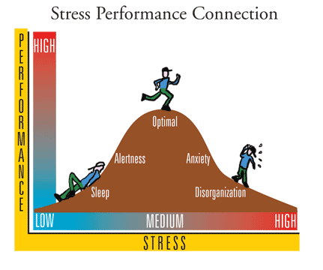
COMPONENTELE STRESULUI 1. FACTORII DE STRES (II)
Factorii de stres pot fi:
a) schimbaţi (ex: sesiunea)
b) diminuaţi (ex: diabet)
c) acceptaţi (ex: deces)
Surse de stres/potenţiali stresori:
Boală fizică sau psihică
Abuz fizic, emoţional, sexual
Situaţie financiară precară
Pierderea locului de muncă
Şcoala
Familia
Prietenii
Dezastre naturale
Propria persoană

Slide 7
Componentele stresului
2. Reacții la stres(I)
Reacţii emoţionale
Iritabilitate
Scăderea interesului
Instabilitate emoţională
Anxietate sau depresie
Dificultăţi în a te relaxa
Neîncredere în ceilalţi/în viitor
Sentimentul că eşti ratat
Reacţii fiziologice
Dureri de inimă, palpitaţii
Apetit alimentar scăzut sau crescut
Indigestii frecvente
Insomnii
Crampe, dureri musculare
Dureri de cap
Transpiraţie excesivă
Oboseală cronică
Notes:
7
*
SEMINAR LA INTRODUCERE IN PSIHOLOGIE, SEM. II, 2014/2015

Slide 9
Componentele stresului 2. Reacții la stres (II)
Reacţii cognitive
Blocaje ale gândirii
Deficit de atenţie
Diminuarea creativităţii
Dificultăţi în luarea deciziilor
Gânduri negative despre sine, lume, viitor
Ideaţie suicidară
Reacţii comportamentale
Performanţe scăzute
Fumat excesiv
Consum exagerat de alcool
Tulburări de somn
Management ineficient al timpului
Izolare de prieteni
Comportamente agresive
Notes:
9
*
SEMINAR LA INTRODUCERE IN PSIHOLOGIE, SEM. II, 2014/2015

Slide 10
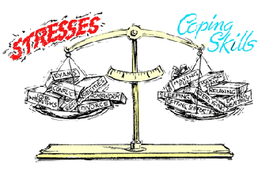
Componentele stresului 3. Resurse personale de a face faţă stresului (I)
resurse individuale (coping) = capacitatea cognitivă, emoţională şi comportamentală de a reduce, stăpâni sau tolera solicitările interne sau externe care depăşesc capacitatea de răspuns automată a organismului
Notes:
10
*
SEMINAR LA INTRODUCERE IN PSIHOLOGIE, SEM. II, 2014/2015

Slide 11
Componentele stresului 3. Resurse personale de a face faţă stresului (II)
Resurse
Reale (intelectuale, fizice, sociale, emoţionale)
Subevaluarea resurselor personale – autoperceptie
Factori de protecţie
stima de sine
asertivitatea
optimismul
autoeficacitatea

Slide 12
Componentele stresului 3. Resurse personale de a face faţă stresului (III)
Mecanisme de coping
Căutarea suportului social
Rezolvarea de probleme
Căutarea de informaţii
Tehnicile de relaxare
Umorul
Religia
Reevaluarea pozitivă
Răspunsul la evenimentele stresante
Neimplicare
Acţiune directă asupra stresorilor
Căutarea de informaţii despre stresor
Activarea unor mecanisme de apărare (ex: negarea stresorului)

Slide 13

MANAGEMENTUL STRESULUI
Simpla realizare a faptului că tu deţii controlul asupra vieţii tale este fundamentul managementului stresului.
Controlezi
Gândurile
Emoţiile
Programul
Mediul
Felul în care abordezi problema
Notes:
13
*
SEMINAR LA INTRODUCERE IN PSIHOLOGIE, SEM. II, 2014/2015

Slide 14
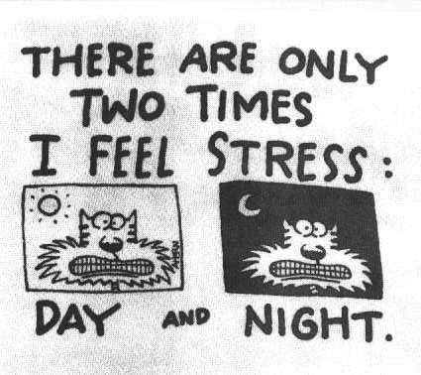
MANAGEMENTUL STRESULUI 1. IDENTIFICAREA STRESORILOR (I)
Analizează-ţi obiceiurile, atitudinile, scuzele:
Explici stresul ca fiind temporar, deşi nu mai ştii când ai avut ultima oară o pauză?
Defineşti stresul ca fiind parte din munca sau personalitatea ta?
Dai vina pe alţii pentru stres, sau îl consideri o stare normală?
Notes:
14
*
SEMINAR LA INTRODUCERE IN PSIHOLOGIE, SEM. II, 2014/2015

Slide 15
MANAGEMENTUL STRESULUI 1. IDENTIFICAREA STRESORILOR (II)
Până nu accepţi rolul pe care îl joci în crearea şi menţinerea stresului nu îţi vei putea controla stresul.
Jurnal de stres: ce crează stresul, cum te-ai simţit, cum ai reacţionat, ce ai făcut ca să te simţi mai bine?

Slide 16
Managementul stresului 2. Analiza coping-ului actual/nesanatos
Modalităţi nesănătoase de management al stresului:
Fumat
Consum excesiv de alcool
Obiceiuri alimentare nesănătoase
Izolare socială prin TV/PC
Pastile sau droguri
Somn îndelungat
Procrastinare
Supraîncărcarea programului zilnic
Comportament agresiv
Notes:
16
*
SEMINAR LA INTRODUCERE IN PSIHOLOGIE, SEM. II, 2014/2015

Slide 17
MANAGEMENTUL STRESULUI 3. COPING SĂNĂTOS
A. Evită stresul inutil
Învaţă să spui “Nu” – nu te supraîncărca
Evită persoanele care te stresează
Controlează-ţi mediul
(ex: evită emisiuni TV stresante, aglomeraţia în magazine, etc.)
Evită subiecte de discuţie aprinse (ex: politică, religie)
Redu lista de activităţi: ce trebuie vs. ce ai vrea să faci.
Notes:
17
*
SEMINAR LA INTRODUCERE IN PSIHOLOGIE, SEM. II, 2014/2015

Slide 18
MANAGEMENTUL STRESULUI 3. COPING SĂNĂTOS
B. Modifică situaţia
Exprimă-ţi sentimentele
(ex: dacă cineva te deranjează, spune-i ce simţi)
Fă compromisuri – îmbunătăţeşti interacţiunea cu ceilalţi
Fii mai asertiv
(ex:dacă ai o sarcină de făcut şi colegul de cameră are chef de vorbă, limitează discuţiile)
Notes:
18
*
SEMINAR LA INTRODUCERE IN PSIHOLOGIE, SEM. II, 2014/2015

Slide 19
MANAGEMENTUL STRESULUI 3. COPING SĂNĂTOS
C. Modifică situaţia - Managementul eficient al timpului
Revizuieşte-ţi SCOPURILE
Fă o LISTĂ cu ce ar trebui să faci/ce ai vrea să faci şi timpul alocat lor
Analizează CONSECINŢELE amânării unor activităţi.
Selectează PRIORITĂŢILE.
Selecţionează activităţile în ORDINEA realizării lor.
Fă câte o ACTIVITATE odată, până la finalizarea ei.
Fă PAUZE între activităţi.
Analizează-ţi STANDARDELE.
După fiecare activitate îţi dai câte o RECOMPENSĂ
Notes:
19
*
SEMINAR LA INTRODUCERE IN PSIHOLOGIE, SEM. II, 2014/2015

Slide 20
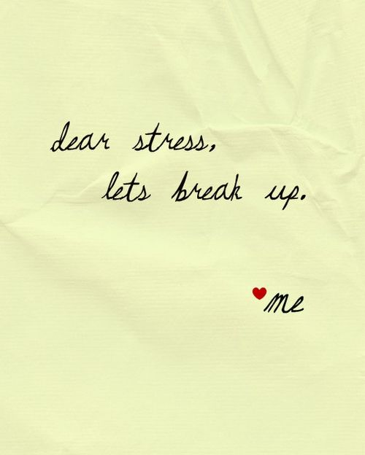
MANAGEMENTUL STRESULUI 3. COPING SĂNĂTOS
D. Adaptarea la stresori
Reinterpretează problemele
(ex:prins în trafic – ocazie să îţi refaci planurile, asculţi muzică, etc)
Pune lucrurile în perspectivă; recanalizează-ţi energia în altă direcţie
Ajustează-ţi standardele
(ex:scade perfecţionismul)
Concentrează-te pe partea pozitivă
Notes:
20
*
SEMINAR LA INTRODUCERE IN PSIHOLOGIE, SEM. II, 2014/2015

Slide 21
MANAGEMENTUL STRESULUI 3. COPING SĂNĂTOS
E. Acceptă lucrurile ce nu pot fi schimbate
Nu încerca să controlezi ceva ce nu poate fi controlat
(ex: comportamentul altora, moartea)
Caută partea bună a lucrurilor
Accepta-ți și exprimă-ţi emoţiile
Învaţă să îi ierţi, eliberează-te de furie şi alte emoţii negative.
“Să avem seninătatea de a accepta ceea ce nu poate fi schimbat, curajul de a schimba ceea ce poate fi schimbat şi mai ales înţelepciunea pentru a face deosebirea între cele două posibilităţi” Marc Aureliu
Notes:
21
*
SEMINAR LA INTRODUCERE IN PSIHOLOGIE, SEM. II, 2014/2015

Slide 22
MANAGEMENTUL STRESULUI 3. COPING SĂNĂTOS
F. Timp pentru relaxare şi distracţie
Stabileşte zilnic o perioadă de relaxare
Suport social: petrece timp cu prietenii
Fă ceva care îţi place în fiecare zi
Menţine-ţi simţul umorului și autoironia
Relaxează-te
Notes:
22
*
SEMINAR LA INTRODUCERE IN PSIHOLOGIE, SEM. II, 2014/2015

Slide 23
MANAGEMENTUL STRESULUI 3. COPING SĂNĂTOS
G. Adoptă un stil de viaţă sănătos
Activitate fizică regulată
Dietă sănătoasă
Redu consumul de cofeină sau zahăr => somn mai odihnitor
Evită alcoolul, ţigările, drogurile
Menţine un orar de somn suficient (pe fond de oboseală stresorii par mai mari)
Notes:
23
*
SEMINAR LA INTRODUCERE IN PSIHOLOGIE, SEM. II, 2014/2015

